Slide 1

Politica economica e scenari macroeconomici:
Introduzione generale
La prima grande crisi il tema del ciclo economico
(materiale per il corso di Competizione, Mercati e Politica Economica, II semestre; Slide Blocco 1)
Massimiliano Serati
Università Carlo Cattaneo – LIUC
Febbraio-Marzo 2019

Slide 2
Alcuni fondamentali di politica economica
Scienza normativa
Uso modelli a scopi di analisi e simulazione
I ritardi della Politica Economica
L’endogeneità della politica Economica
La dialettica Obiettivi vs Strumenti
  Teorema fondamentale di Tinbergen
  L’abbinamento strumenti / obiettivi (Mundell)
  Cosa fare se numero strumenti < numero obiettivi (le soluzioni di sub ottimali)
Il concetto di consistenza dinamica

Slide 3
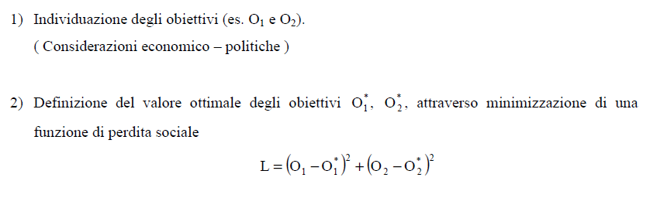
Come si risolve un problema di politica economica
+
Verifica della regola di Tinbergen

Slide 4

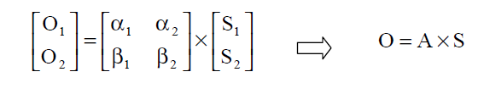


I. Considerate un modello con due obiettivi (O) e due strumenti (S)
II. Il modello (e quindi il problema di politica economica) ammette soluzione se il numero di strumenti è almeno pari al numero di obiettivi (CN ma non CS) e se….
III. Gli strumenti sono tra loro linearmente indipendenti
IV. In forma matriciale
V. La soluzione è:
La regola fondamentale di Tinbergen
VI. A patto che la matrice A sia invertibile, ossia se :

Slide 5


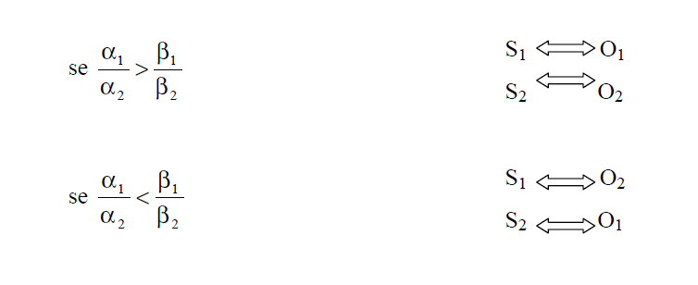
Se #obiettivi = #strumenti: la regola di Mundell
I. Considerate un modello con due obiettivi (O) e due strumenti (S)
II. Dovete decidere quale strumento abbinare a ciascun obiettivo
III. Abbandoniamo l’idea di efficacia assoluta per passare a quella di efficacia relativa confrontando:

Slide 6



Se #obiettivi > #strumenti: soluzioni subottimali
I. Considerate un modello con due obiettivi (O) e due strumenti (S)
II. Supponete che S2 non sia più utilizzabile
III. Varrà che:
IV. E quindi:
La IV costituisce un chiaro vincolo che il perseguimento dei 2 obiettivi deve rispettare
La soluzione raggiungibile, in quanto ottimo vincolato, sarà inevitabilmente subottimale.

Slide 7
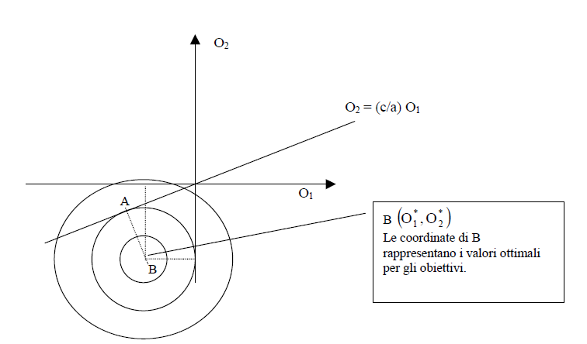

Se #obiettivi > #strumenti (II)
I. Data la consueta funzione di perdita sociale quadratica:
O2= inflazione
II. Si tratta di minimizzarla sotto il vincolo che
O2= Δ disoccupazione

Slide 8
L’inconsistenza dinamica
Le ipotesi del modello
Gioco one step non ripetuto
Vale la Curva di Phillips
Le aspettative di prezzo influenzano le rivendicazioni salariali
Individui razionali
Annuncio preliminare
L’effetto di bias inflazionistico
 | Annuncio Creduto | Annuncio non creduto
Coerenza | Equilibrio di Commitment (coerenza) Inflazione = 2% Disoccupazione = 5%
Inganno | Equilibrio di Fooling (inconsistenza) Inflazione = 4% Disoccupazione = 3% | Equilibrio di Nash (inconsistenza) Inflazione = 4% Disoccupazione = 5%

Slide 9
L’inconsistenza dinamica (II)
Se il gioco viene ripetuto
Esiti probabilistici
Meccanismi premio/punizione e ruolo della reputation/credibilità
Equilibri multipli in sequenza
 | Annuncio Creduto | Annuncio non creduto
Coerenza | Equilibrio di Commitment (coerenza) Inflazione = 2% Disoccupazione = 5% | Equilibrio di Punizione (gioco ripetuto) Inflazione = 2% Disoccupazione = 7%
Inganno | Equilibrio di Fooling (inconsistenza) Inflazione = 4% Disoccupazione = 3% | Equilibrio di Nash (inconsistenza) Inflazione = 4% Disoccupazione = 5%

Slide 10
Una crisi in due «puntate»
Cominciamo il viaggio dentro la «crisi»
53° Congresso Fest
Roma, 4 • 6 Ottobre 2012
La prima fase: la recessione economica globale; 2007-2009.
La seconda fase: il problema del debito sovrano in Europa; 2011-2013
L’era degli strumenti non convenzionali di politica monetaria e il tentativo di ripresa economica

Slide 11
La prima puntata.
La recessione economica globale.

Slide 12
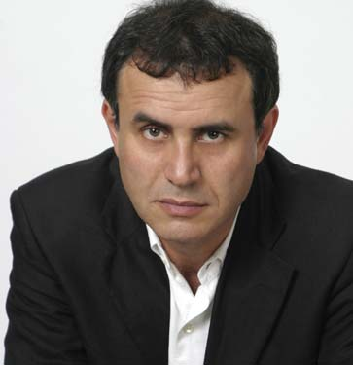
PREVEGGENTE O CARTOMANTE…?
Settembre 2006, FMI: «Nei prossimi mesi gli Stati Uniti affronteranno una crisi senza precedenti, con il default di titoli finanziari per trilioni di dollari, il crollo della fiducia dei consumatori e, in definitiva, una profonda recessione».
Nouriel Roubini (Mr. Doom)
Il «disastro» era davvero imprevedibile?
La finanza malata ne è l’unica causa?

Slide 13
Quale origine per la «prima» crisi?
  Andamento e timing del ciclo economico
  Gli Squilibri globali
  I prezzi delle materie prime
  Mercati immobiliari e mercati finanziari

Slide 14
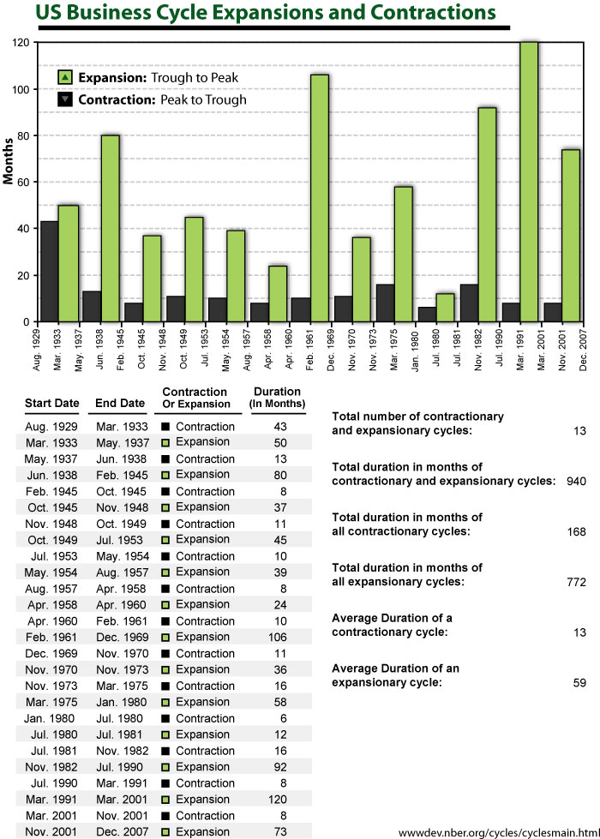
I. Il timing del ciclo economico
92
120
73

Slide 15
I. Il timing del ciclo economico
8
8

Slide 16
I. Il timing del ciclo economico americano
Start Date | End Date | Phase | Duration (m)
Nov 1970 | Nov 1973 | Espansione | 36
Nov 1973 | Mar 1975 | Contrazione | 16
Mar 1975 | Jan 1980 | Espansione | 58
Jan 1980 | Jul 1980 | Contrazione | 6
Jul 1980 | Jul 1981 | Espansione | 12
Jul 1981 | Nov 1982 | Contrazione | 16
Nov 1982 | Jul 1990 | Espansione | 92
Jul 1990 | Mar 1991 | Contrazione | 8
Mar 1991 | Mar 2001 | Espansione | 120
Mar 2001 | Nov 2001 | Contrazione | 8
Nov 2001 | Dec 2007 | Espansione | 73
Durata media dei cicli espansivi dal 1929: 59 mesi

Slide 17
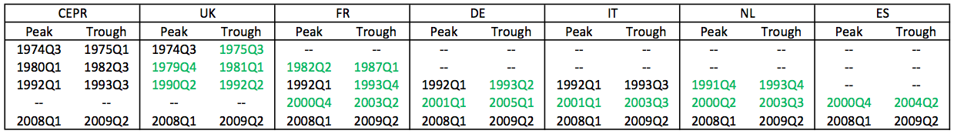
I. Evidenze analoghe in Europa…
Eurosnapshot.com
MOLTI OSSERVATORI ALLA VIGILIA DEL 2008 RITENGONO IMMINENTE UNA SEQUENZA DI SHOCK CONTRATTIVI DELLA DOMANDA DI TIPO CICLICO

Slide 18
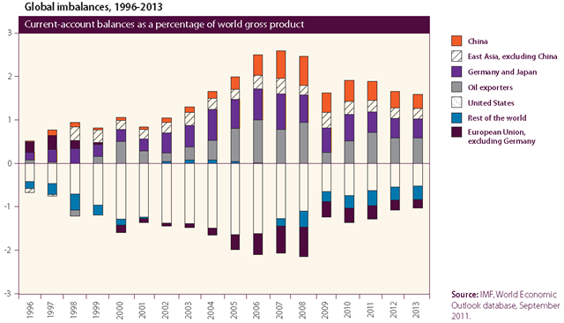
II. Gli squilibri globali
Fonte:IMF

Slide 19
E ciò a cui si accompagnano
Nei paesi afflitti da deficit strutturale ricorrente
  Massicci afflussi di capitali ($ reserve currency) che consentono di finanziare il deficit di parte corrente
  Eccesso di risparmio
  Basso costo e forte incentivo all’indebitamento con eccessiva esposizione debitoria domestica e internazionale
  Bolla speculativa
  Distorsione di risorse altrimenti utili per infrastrutturazione, R&S, crescita del capitale umano
  Rallentamento della crescita

Slide 20
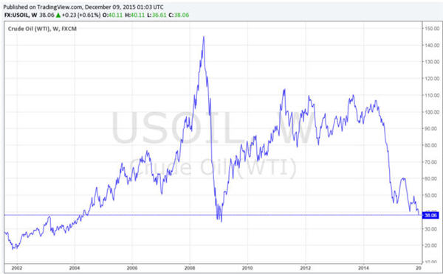
III. I prezzi delle materie prime
Gennaio 2008
AGLI SHOCK NEGATIVI DAL LATO DELLA DOMANDA SI AGGIUNGE UN MACRO SHOCK NEGATIVO DAL LATO DELL’OFFERTA
2008

Slide 21
IV. E arriviamo ora alle più note vicende dei mercati
1997-2006: boom mercato immobiliare USA; il valore medio delle case (e dei mutui) sale del 124%
Il basso costo del denaro, indotto dalle politiche accomodanti della FED, agisce da propellente e, combinato con un modesto razionamento del credito da parte delle banche commerciali, favorisce il dilatarsi del mercato del credito.
Mutui cartolarizzati e rivenduti agli investitori sotto forma d’obbligazioni strutturate e strumenti derivati (Abs, Mbs).
I derivati sono accompagnati da polizze d’assicurazione contro i rischi d’insolvenza (i Cds credit default swap), forniti da compagnie d’assicurazione e dalle stesse banche.
Tra 2000 e 2007 il volume dei Cds passa da 2.000 a 55.000 miliardi di dollari, una cifra equivalente al PIL dell’intero pianeta.
Se ai Cds si sommano gli altri derivati, il conto arriva a 531.000 miliardi: 10 volte il PIL mondiale.

Slide 22
…le bolle che dopo un po’ scoppiano..
2004-2006, la FED alza i tassi d’interesse di riferimento 17 volte, portandoli fino al 5,25%: un cittadino americano su dieci non riesce più a pagare la rata del proprio mutuo subprime.
2007: “sboom” immobiliare di domanda e prezzi (-9.7% e -15,3% in 2 anni): il valore degli immobili non garantisce più il debito
Crollano i prezzi delle cartolarizzazioni (anche più dell’80%) e per chi le possiede le perdite sono di miliardi di dollari.
La crisi si propaga a obbligazioni, azioni e bond aziendali (le vendite fanno crollare i prezzi) fino ai prodotti finanziari derivati come i Cds.
Crisi di sfiducia degli investitori (rischio obbligazioni in default e mancato pagamento Cds)
I principali venditori di Cds sono Banche (43% del mercato), Hedge fund (31%) e Assicurazioni (17%), sulle cui spalle si concentrano quindi i maggiori rischi.
Il rischio subprime si propaga così a tutto il mondo attraverso i bond tossici (Abs, Mbs, Cds).

Slide 23
..e le Banche vanno in crisi
Subiscono il “buco” subprime (e non solo)
Sono tra i principali acquirenti di titoli tossici: (per 746 miliardi di dollari).
Molte hanno comprato bond cartolarizzati anche attraverso speciali società veicolo fuori bilancio chiamate Conduit e Siv che ora debbono salvare inglobando nei propri bilanci le loro perdite.
Hanno in pancia molti Cds che non verranno onorati
Il 15 settembre 2008 LB annuncia la più grande bancarotta della storia degli USA

Slide 24
In sostanza (un po’ scolasticamente)
INFL
SHOCK OFF. NEG.
OFF
Prima del 2008
Dopo lo scoppio della crisi
DOM
SHOCK DOM. NEG.
PIL

Slide 25
Ed ecco gli esiti.. (dati Fonte Eurostat)
Ma…come si reagisce a una simile crisi?
Il ruolo della Politica Economica

Slide 26
IL CICLO ECONOMICO

Slide 27
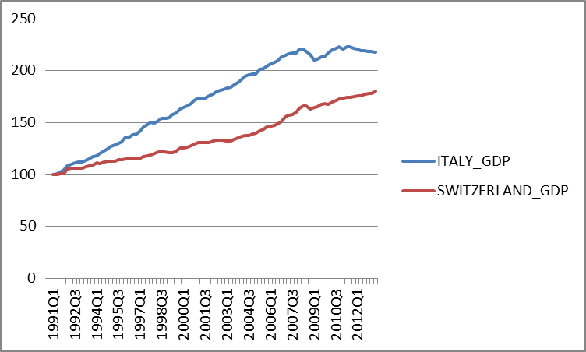
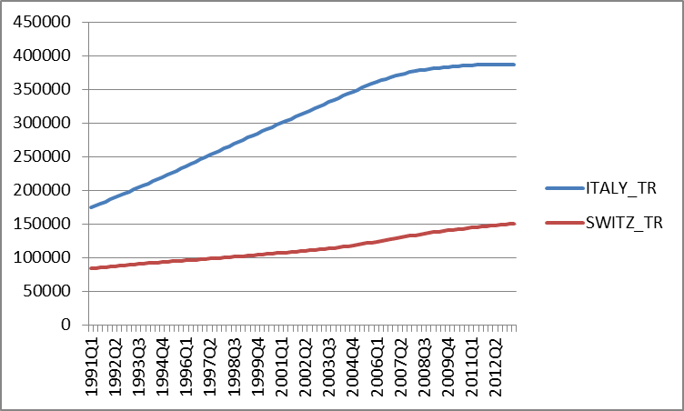
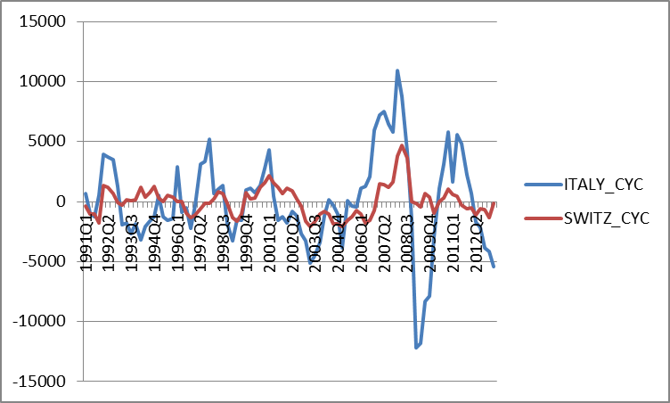
L’apparenza inganna, o meglio, dissimula
Guardando all’evoluzione di del GDP reale di qualunque paese industrializzato si osserva che:
  In generale il GDP cresce nel tempo;
  La sua crescita non è lineare ma risulta da un mix di (a) trend più o meno lineari di lungo periodo e di (b) fluttuazioni cicliche di breve periodo intorno a questo trend
Il PIL reale in Italia e Svizzera
Il suo trend «secolare»
E il ciclo di breve periodo
Fonte: Eurostat database

Slide 28
Il ciclo economico da un punto di vista teorico
Fluttuazioni periodiche delle variabili macroeconomiche (in particolare il GDP) intorno ai loro trend di lungo periodo

Slide 29
Elementi generali
Espansioni
Picchi
Variabili procicliche
Leading indicators
Recessioni (tecniche e non)
Gole
Variabili controcicliche
Lagging indicators
Lungo periodo e Breve periodo: Questioni di tempo, di prezzo, di fattori di produzione

Slide 30
«Misurare» il ciclo
Obiettivi: (a) separare (sia concettualmente, sia tecnicamente nei dati) la crescita di trend di lungo periodo dalle fluttuazioni cicliche di breve periodo, (b) verificare se il ciclo è espansivo o recessivo, (c) catturare e, se possibile, anticipare i punti di svolta.
Obiettivo (a)
  De-trendizzazione del GDP
  Tassi di crescita del GDP
Obiettivi (b) e (c ). Misure semplici del ciclo
  ΔGDP%=(GDPt-GDPt-1)/GDPt-1). Variazioni di breve periodo del GDP (trimestrali)
  GDPt – GDPt^{p} Output Gap
  ΔGDP% – ΔGDP^{p}% Ciclo classico
Misure composite per aggregazione
  NBER Diffusion Index
  EuroCoin Composite Index

Slide 31
Alcuni fatti stilizzati
Durata (mesi, anni): Espansioni più lunghe delle recessioni (con qualche eccezione)
Ampiezza: Le recessioni sono più profonde delle espansioni
Tutte le variabili economiche e tutti i settori sono coinvolti
Incidenza del ciclo? Globale! Solo pochissime variabili economiche non hanno un comportamento ciclico (soprattutto i prezzi)
Cicli correlati tra regioni, paesi, settori

Slide 32
Dal punto di vista teorico..i modelli di ciclo
Il modello «base»:
L’equazione dei consumi e pmc
Tasse e reddito disponibile
L’equazione degli investimenti delle imprese e il costo del denaro
La spesa pubblica totalmente esogena
Le esportazioni nette e il tasso di cambio
Domanda e Offerta di Moneta e mercato finanziario
Il ruolo delle aspettative
DA = C + I + G + NX EQUILIBRIO DA = OA

Slide 33
UNA LEGENDA

Slide 34
IL MODELLO «BASE»: CICLI ORIGINATI DA SHOCK DI DOMANDA
P
Yp
OA
Lo shock: esogenamente muta la domanda di mercato
Le rigidità: la contrattazione salariale
DA
Il veicolo: la componente aspettative
GDP=Y

Slide 35
IL MODELLO «BASE»: CICLI ORIGINATI
DA SHOCK DI OFFERTA
SHOCK OFF. NEG.
P
OA
DA
GDP=Y

Slide 36
Facciamo un passo in avanti e andiamo ad esaminare alcuni modelli più raffinati (ma senza esagerare) proposti dalla letteratura

Slide 37
The Business Cycle Paradigm (Frisch-Slutsky)
This is the trigger but not the BC determinant
Here are hidden the real BC determinants
GDP fluctuations with some degree of persistence
Impulse
(exog. Shock)
Propagation
Business Cycle
Without a propagation mechanism impulses cannot generate any BC
Notes:
What are the impulses? Money, trade, supply shocks (oil, agriculture), fiscal spending
Propagation – here’s the real controversy.

Slide 38
Modeling BC: many models, two main approaches
Keynesian view
(30’s to 60’s)
Money Illusion (Fisher 1928) Models
(Keynes 1936, riletto da Friedman 1978)
“Islands” Model
(Lucas 1977)
RBC models; (KP 1982)
Market efficiency
Market rigidity
Market efficiency
BC is a “natural” (i.e. physiological) phenomenon.
Competitive equilibrium BC
Market failures
BC is a “not natural” (i.e. phatological) phenomenon.
Nominal rigidities and economic fluctuations

Slide 39
Real Business Cycle (RBC) models
Both growth and business cycles are caused by supply shocks (mainly a growth of total factor productivity).
Business cycles:
  “natural” outcome of market mechanisms
  optimal reaction to a shock

Slide 40
The RBC mechanism
Perfect Markets
Every time markets are clear
Complete and symmetric information
Trigger: Supply shock
C ↑
LAB(dem) ↑
W ↑
LAB(supply) ↑
High productivity
TFP↑
GDP ↑
Cap(dem) ↑
I ↑
K stock ↑
Time to build
Notice: (a) crucial role of labour markets
(b) Real variables more volatile than nominal ones

Slide 41
The “Islands” Model
People can be tricked by unsystematic shock (monetary policy);
Imperfect (incomplete) information is the crucial point (uncertainty)
Rational Expectations: we don’t make twice the same mistake (using optimally all the available informations)
Focus on firms and workers (production side)
Trigger: price shocks induced by unespected monetary policy (demand shocks)
Scenario 1
In my opinion P(i)/P ↑
Y(i)↑
GDP↑
Real world
Mo↑
P↑
P(i)↑
In my opinion P(i)/P ↔
Every (i)
Y(i) ↔
GDP ↔
Scenario 2
Full confidence in scenario 2 only given complete information about prices
Probabilistic approach: GDP will growth whenever the shock is unexpected.
“Very short run” effects.

Slide 42
Money Illusion
Asymmetric Information is the crucial point (uncertainty)
Adaptive Expectations: Error correction requires long time (we use only past information)
Focus on firms and workers (production)
Trigger: demand shock
Money Illusion: «Failure to perceive that the dollar expands or shrinks in value» (Fisher, 1928); «deviation from decision making in purely real terms» (Patinkin, 1965)
Role for a psycological bias in the decision making process
Firms know that: W/P ↓
Labour demand side.
Ld(W/P)↑
DA↑
P↑↑
W↑
GDP↑
Workers perception:
W/P(E)= W/P(t-1)↑
ΔP > ΔW
Labour supply side
Ls(W/P)↑
It takes a long time to discover the trick
Money Illusion

Slide 43
The Keynesian View
Prices, interest rates and (in particular ) wages may be strongly sticky (near fixed) so they don’t move to clear the markets
Recessions caused by negative shocks on demand for goods and services
G↓, I↓, TA↑ (Yd↓ e C↓), X↓
Given that W↔ (contracts)
Then W/P ↑
Firms N(d) ↓
Workers: N(s)↓
DA↓
P ↓ ↓
GDP↓

Slide 44
What about Policy stance?
Keynesian Discretionary -fine tuning
Islands Model: role only for unexpected policies
(una tantum)
Money Illusion: policy rules
RBC
no role for stabilization policies

Slide 45
Torniamo alla storia recente: le reazioni di policy alla prima crisi..
Politiche monetarie (convenzionali )di riduzione del costo del denaro
  Problematicità europea: la BCE deve svolgere il ruolo di prestatore di ultima istanza senza avere un’autorità fiscale (un’unione fiscale europea) alle spalle come garanzia.
  Margini di manovra limitati
Politiche di bilancio espansive
Misure di sostegno alla domanda (di dimensioni senza precedenti dal secondo dopoguerra)
  Problema: rischio conti pubblici + patto di stabilità e problemi di coordinamento e credibilità

Slide 46

Ma poi….
Settembre 2009.
Peterson Institute for International Economics di Washington.
«Come vedete sono vestito di scuro, con la cravatta e le scarpe nere. Come si conviene a un funerale. Infatti vi sto annunciando la morte di qualcuno: è morta la recessione globale».
Mike Mussa (Mr. Boom)

Slide 47
Il dibattito di “allora”: quale percorso di recupero (I)?
FORSE UNA (Roubini)
Lunga fase di stagnazione (12/18 mesi)
Lento recupero di Consumi e Investimenti
Progressiva e graduale correzione delle aspettative
Fase interlocutoria da parte delle imprese
Riassestamento dei “Bilanci”

Slide 48
Quale percorso di recupero (II)?
O forse una V (Mussa)
«Più ripida la discesa, più rapida la risalita»: c'è una regolarità storica in tutte le recessioni: tanto più velocemente l'economia si avvita, tanto più vigorosamente rimbalza (meccanismo V).
Una volta salvaguardata la funzionalità del mercato, gli individui siano desiderosi di rimettersi in piedi.
Arthur Pigou, economista britannico dell'inizio del '900, sosteneva che «un errore di ottimismo muore attraverso una crisi, ma nel morire dà vita a un errore di pessimismo che non nasce come un infante, ma come un gigante».
Enfasi sulla rapida correzione delle aspettative

Slide 49
Contro la teoria del rimbalzo a V
Le recessioni che nascono da crisi dei sistemi finanziari sono molto più lunghe e difficili perché i danni strutturali sono complessi da rimediare (Rogoff e Reinhardt).
La crisi attuale nasce da squilibri globali dovuti ad abitudini di consumo sbilanciate (inversamente) sia negli Stati Uniti, sia in Cina. Fino a che gli americani non torneranno a risparmiare e i cinesi a consumare, i mercati finanziari saranno costretti ad aggiustare gli squilibri di bilancia dei pagamenti dei due giganti, spesso con livelli di tassi d'interesse o di cambio irragionevoli.

Slide 50
Quale percorso di recupero (III)?
Forse una via di mezzo a forma di U
  Trichet: 8 aprile 2010. «..la ripresa dell'economia dell'Eurozona è ripresa nei primi mesi del 2010, ma sulle prospettive di medio termine rimane grande incertezza. Espansione a un ritmo modesto nel corso del 2010, in un clima di incertezza e con la possibilità che i pattern di crescita siano irregolari per numerosi fattori straordinari».
  Bernanke: 16 aprile 2010 (Beige Book): «..C'è ormai consolidata la sensazione di un recupero solido del tasso di crescita, ma non siamo ancora in grado di escludere eventi anomali che rallentino la ripresa dell’economia»

Slide 51
Quale percorso di recupero (IV)?
O forse ancora una W
Dalla Jobeless Recovery al double dip
Enfasi sul mercato del lavoro
Timing

Slide 52
I suggerimenti si sprecavano
Krugman (2010). Ci vuole un poderoso stimolo fiscale (negli USA, beato lui..)
Occorrono Politiche monetarie non convenzionali (molti analisti)
Tabellini (maggio 2010). Le Banche centrali (BCE soprattutto) non devono perdere il controllo della liquidità e conservino la loro credibilità
Bordignon (maggio 2010). Si faccia l’Euro-fisco

